Slide 1

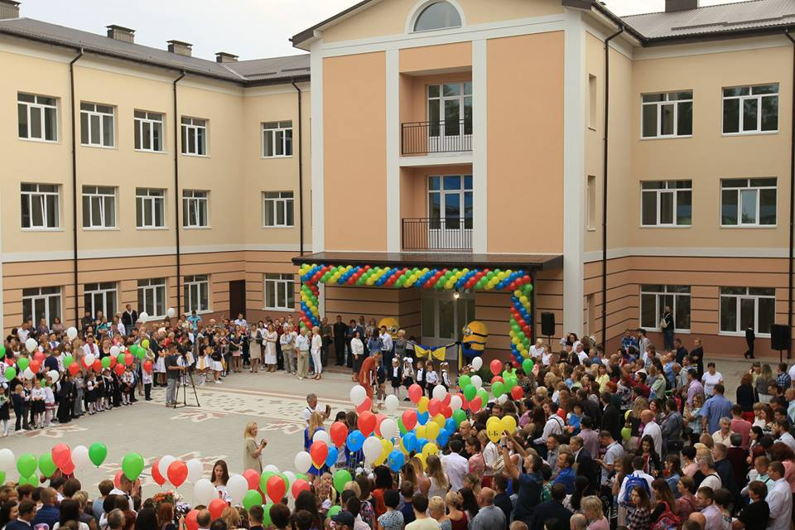
ПРЕЗЕНТАЦІЯ РЕЗУЛЬТАТІВ ПРАКТИКИ
БАЗА ПРАКТИКИ:
  ІРПІНСЬКИЙ АКАДЕМІЧНИЙ ЛІЦЕЙ “МРІЯ”
https://school17.irpinosvita.gov.ua/
СТУДЕНТКИ
ГРУПИ
  ПОМ-1-22-1.4З
  СЕРГІЄНКО ТЕТЯНИ СЕРГІЇВНИ

Slide 2
Завдання 1
ІНТЕРВ’Ю З ЗАСТУПНИКОМ ДИРЕКТОРА КОБОЮ АННОЮ АНАТОЛІВНОЮ
  Як важливо, на вашу думку, впровадження цифрових технологій у закладі загальної середньої освіти та чому?
  Розкажіть, будь ласка, як ви оцінюєте стан впровадження цифрових технологій у вашому освітньому закладі?
-- Використання цифрових технологій в освіті – це важлива та незмінна тенденція у світовому освітньому процесі. Ці технології підвищують швидкість та якість усвідомлення й засвоєння знань.
--У нашому освітньому закладі впровадження цифрових технологій є однією з ключових пріоритетних сфер розвитку. Я вважаю, що ці технології мають значний потенціал для покращення якості навчання та створення більш ефективного освітнього середовища. У нас є сучасна інфраструктура, включаючи комп'ютерні класи, інтерактивні дошки та інші цифрові інструменти. Також всі класи мають доступ до інтернету і ми працюємо над створенням єдиної бази, яка буде містити цифрові освітні матеріали, розроблені нашими вчителями.
  PAGE 05/10

Slide 3


  ІНТЕРВ’Ю (ПРОДОВЖЕННЯ)
Які труднощі виникають у вашому освітньому закладі під час впровадження цифрових технологій?
--Однією з основних труднощів є рівень кваліфікації педагогів. Проте ми активно працюємо над цим, проводячи семінари, надаючи методичну підтримку та організовуючи участь у вебінарах та конференціях. Всі педагоги та адміністрація використовують цифрові технології, проводять трансляції та відеозустрічі, зберігають та обмінюються необмеженою кількістю файлів та документів, а також використовують цифрові інструменти для навчання та оцінювання.
3
4
Як, на вашу думку, розвиватимуться цифрові технології у сфері освіти? Чи ознайомлені ви з педагогічною технологією мобільного навчання?
--Я вважаю, що цифрові технології будуть визначальним елементом майбутнього освіти. Щодо мобільного навчання, кожен учень та педагог вже мають доступ до гаджетів, що дозволяє їм користуватися необхідною інформацією через мережу Інтернет. Такі перспективи у використанні мобільних пристроїв у навчанні є дуже актуальними. Проте важлива підтримка та навчання педагогів для успішного впровадження цих технологій.

Slide 4
ВИСНОВКИ ЗА РЕЗУЛЬТАТАМИ ІНТЕРВ’Ю ТА АНАЛІЗУ ІТ-ІНФРАСТРУКТУРИ: ЗАКЛАД ОСВІТИ ПОТРЕБУЄ ПОДАЛЬШОЇ РОЗРОБКИ ІНФОРМАЦІЙНО-ОСВІТНЬОГО СЕРЕДОВИЩА, СТВОРЕННЯ МЕТОДИЧНОЇ БАЗИ ДАНИХ ДЛЯ ПЛЕГШЕННЯ РОБОТИ ПЕДАГОГІВ ТА ПІДВИЩЕННЯЇХ ЦИФРОВОЇ ГРАМОТНОСТІ, ЗАГАЛОМ ПЕДАГОГІЧНІ ПРАЦІВНИКИ ПОЗИТИВНО НАЛАШТОВАНІ ДО ІННОВАЦІЙ ТА ЗАСТОСУВАННЯ ЦТ У СВОЇЙ ПРОФЕСІЙНІЙ ДІЯЛЬНОСТІ.

Slide 5

ІТ ІНФРАСТРУКТУРА ЗАКЛАДУ:
  75 комп'ютерів у навчальних класах
  6 комп'ютерів у адміністрації школи
  50 НОУТБУКІВ І 70 ХРОМБУКІВ ДЛЯ ВЧИТЕЛІВ
  20 ПРИНТЕРІВ ТА 7 ЛАМІНАТОРІВ
  1 СЕРВЕР
  3 ЛОКАЛЬНІ МЕРЕЖІ
  ПІДКЛЮЧЕННЯ ДО ІНТЕРНЕТУ
  АНАЛІЗ ІТ ІНФРАСТРУКТУРИ ЗАКЛАДУ (АПАРАТНЕ, ПРОГРАМНЕ, ІНФОРМАЦІЙНЕ, НАВЧАЛЬНО-НАУКОВЕ ЗАБЕЗПЕЧЕННЯ).
ПРОГРАМНЕ ЗАБЕЗПЕЧЕННЯ
  Операційна система: WINDOWS 10
  ОФІСНИЙ ПАКЕТ: MICROSOFT OFFICE 365
  АНТИВІРУС:AVAST
  ПРОГРАМИ ДЛЯ НАВЧАННЯ: MICROSOFT TEAMS
  БАЗА ДАНИХ УЧНІВ
  БАЗА ДАНИХ ВЧИТЕЛІВ
  ЕЛЕКТРОННІ ЖУРНАЛИ ТА ЩОДЕННИКИ “ЄДИНА ШКОЛА”.
Навчально-наукове забезпечення:
• державні стандарти освіти;
• навчальні плани;
• навчальні програми з усіх навчальних дисциплін;
• підручники та навчальні посібники;
• матеріали поточного та підсумкового контролю;
• методичні матеріали.

Slide 6
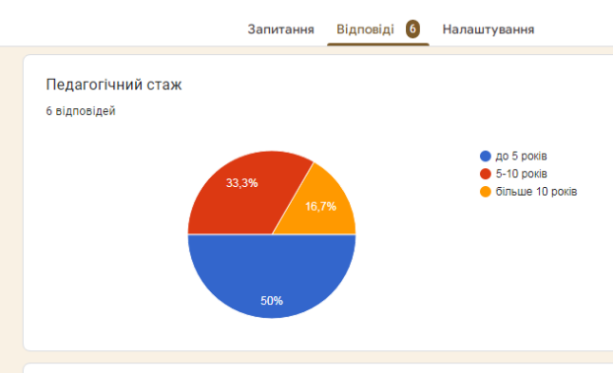
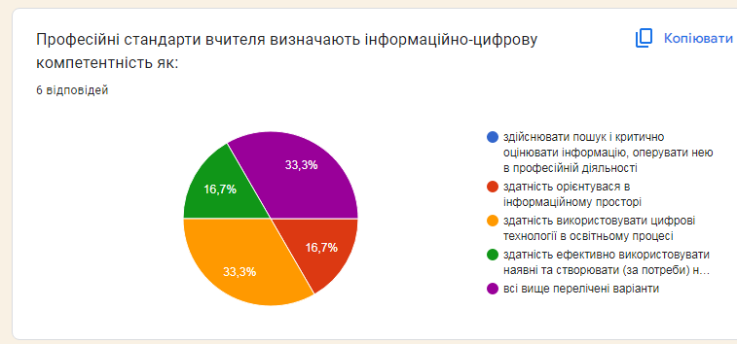
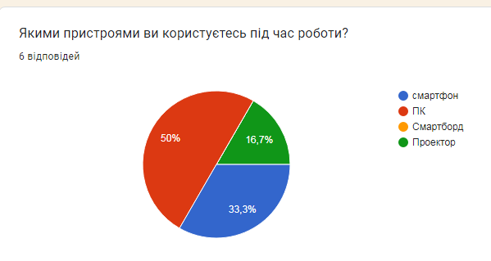
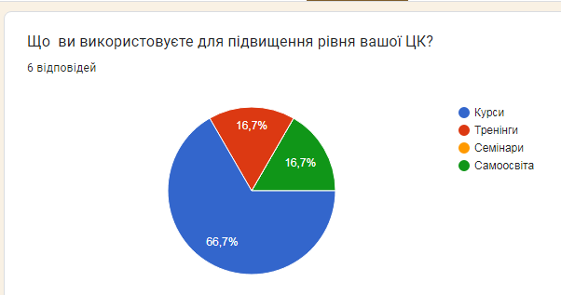
  АНКЕТУВАННЯ ПЕДАГОГІВ
  HTTPS://DOCS.GOOGLE.COM/FORMS/D/E/1FAIPQLSC2JJCG3BHII7HWTZDU4LTLS1N62PTHHPVIWYKLZUIN2ZPHTA/VIEWFORM?USP=SF_LINK
З МЕТОЮ ОТРИМАННЯ ІНФОРМАЦІЇ ПРО ЗАЦІКАВЛЕНІСТЬ ПЕДАГОГІВ ТЕХНОЛОГІЄЮ МОБІЛЬНОГО НАВЧАННЯ БУЛО ПРОВЕДЕНО АНКЕТУВАННЯ

Slide 7
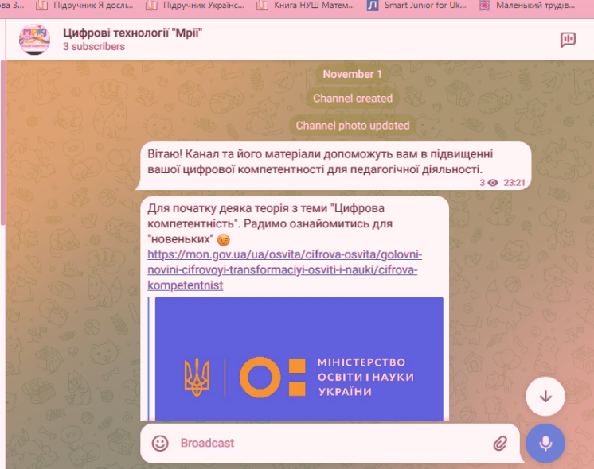
  ЗАВДАННЯ 2
  СТВОРИТИ Е-РЕСУРС ТА ВПРОВАДИТИ ЙОГО В ДІЯЛЬНІСТЬ ЗАКЛАДУ ОСВІТИ/ОСВІТНЬОЇ УСТАНОВИ, ВІДПОВІДНО ДО ПОТРЕБ ВИЗНАЧЕНИХ В ПОПЕРЕДНЬОМУ ЗАВДАННІ)
Телеграм-канал
/Цифрові технології “Мрії”/
ПОРАДИ,ІНФОРМАЦІЙНІ ДОВІДКИ,ОБГОВОРЕННЯ,ВІДЕО-ІНСТРУКЦІЇ НА ДОПОМОГУ В ОСВОЄННІ ТА РОБОТІ З ЕЛЕКТРОННИМ ЖУРНАЛОМ, ІНТЕРАКТИВНИМИ СЕРЕДОВИЩАМИ ДЛЯ НАВЧАННЯ, МЕТОДИЧНА СКАРБНИЧКА ВЧИТЕЛЯ ПОЧАТКОВИХ КЛАСІВ. М. ІРПІНЬ, ІРПІНСЬКИЙ АКАДЕМІЧНИЙ ЛІЦЕЙ "МРІЯ"
  TELEGRAM
  КАНАЛ

Slide 8
Завдання 3
Тренінг “Електронні інструменти для ваших сучасних та цікавих уроків”
Мета: ознайомити педагогів із доступними ресурсами для продуктивного навчання та потенціалом використання в освітньому процесі електронних інструментів.
  Завдання: надати педагогам розуміння позитивних факторів використання онлайн-інструментів, показати зручність та різноманіття інструментів. Майстер-клас по підбору вправ до будь-якої теми уроку. Надати педагогам практичні поради щодо отримання доступу до інтернет-ресурсів.

Slide 9
ЗАВДАННЯ 4
МЕТОДИЧНІ РЕКОМЕНДАЦІЇ:
  ОСНОВНІ ЗАВДАННЯ:
  ОСНОВНІ ПРИНЦИПИ:
  Створення освітнього середовища, яке забезпечує всебічний розвиток учнівської особистості шляхом використання сучасних інформаційно-комунікаційних технологій (ІКТ).
  Створення умов для підвищення ефективності навчально-виховного процесу за рахунок впровадження ІКТ.
  Формування у педагогічних працівників та учнів навичок використання ІКТ у професійній та особистій діяльності.
  Комплексність - проектування інформаційного освітнього середовища має здійснюватися в усіх сферах діяльності школи.
  Інтеграція - ІКТ мають бути органічно інтегровані в освітній процес.
  Цільова спрямованість - проектування інформаційного освітнього середовища має бути спрямоване на досягнення конкретних освітніх цілей.
  Ефективність - використання ІКТ має бути ефективним з точки зору досягнення освітніх результатів.

Slide 10
What
  ЗАВДАННЯ 4 МЕТОДИЧНІ РЕКОМЕНДАЦІЇ
WE DO
МЕТОДИЧНІ РЕКОМЕНДАЦІЇ ДО ФОРМУВАННЯ ЦИФРОВОЇ КОМПЕТЕНТНОСТІ СПІВРОБІТНИКІВ ЗАКЛАДУ ОСВІТИ Є ВАЖЛИВИМ КРОКОМ У ПІДГОТОВЦІ ДО СУЧАСНИХ ВИКЛИКІВ ОСВІТНЬОГО ПРОСТОРУ. ОСНОВНІ ЗАВДАННЯ ЦИХ РЕКОМЕНДАЦІЙ ВКЛЮЧАЮТЬ:
  1. ФОРМУВАННЯ У СПІВРОБІТНИКІВ ЗАКЛАДУ ЗНАНЬ, УМІНЬ ТА НАВИЧОК У ГАЛУЗІ ІНФОРМАЦІЙНО-КОМУНІКАЦІЙНИХ ТЕХНОЛОГІЙ (ІКТ).
  2. СТВОРЕННЯ УМОВ ДЛЯ ЕФЕКТИВНОГО ВИКОРИСТАННЯ ІКТ У ПРОФЕСІЙНІЙ ДІЯЛЬНОСТІ.
3. ПІДВИЩЕННЯ МОТИВАЦІЇ ТА ІНТЕРЕСУ ДО ВИКОРИСТАННЯ ІКТ.

Slide 11

Рекомендації щодо формування цифрової компетентності включають такі кроки:
- Проведення навчання з основ використання ІКТ, що дозволить співробітникам оволодіти базовими навичками роботи з ІКТ.
- Надання навчання з використання ІКТ у конкретних сферах професійної діяльності, що допоможе освоїти навички використання ІКТ у конкретних професійних сферах.
- Створення умов для самостійного навчання співробітників закладу, що надасть можливість педагогам підвищувати свій рівень цифрової компетентності незалежно.

